Slide 1




Своя игра
23+8

Slide 2
Правила игры
Тематика игры: 23 февраля и 8 марта. Время на ответ не более 60 секунд. Если отвечаете неправильно, право переходит команде, которая первая подняла руку.
Нельзя выкрикивать, шуметь и перебивать, за несоблюдение этих правил с команды вычитается 5 баллов.
Есть ряд категорий: «Что здесь спрятано?», «Откуда сцена?», «Транспорт», «Ассоциации», «Логические задачки», «Ребусы». Вопросы могут переходить к сопернику, в случае неверного ответа.
Что здесь спрятано: необходимо назвать предмет/существо/персонаж, которые закрыты плашкой.
Откуда сцена: необходимо угадать название мультфильма.
Транспорт: необходимо ответить на вопрос, связанный с транспортом, где-то назвать машину, где-то важную составляющую автомобиля.
Ассоциации: даны 4 слова, нужно назвать одно, которое объединяет их.
Логические задачки: например, какая фигура лишняя, что идет дальше, решить пример и пр.
Ребусы: решить ребус, назвать слово, которое зашифровано.

Slide 3
Меню
Категория | Количество баллов
Откуда сцена? | 5 | 10 | 15 | 20 | 25 | 30
Что здесь спрятано? | 5 | 10 | 15 | 20 | 25 | 30
Транспорт | 5 | 10 | 15 | 20 | 25 | 30
Ассоциации | 5 | 10 | 15 | 20 | 25 | 30
Логические задачки | 5 | 10 | 15 | 20 | 25 | 30
Ребусы | 5 | 10 | 15 | 20 | 25 | 30

Slide 4
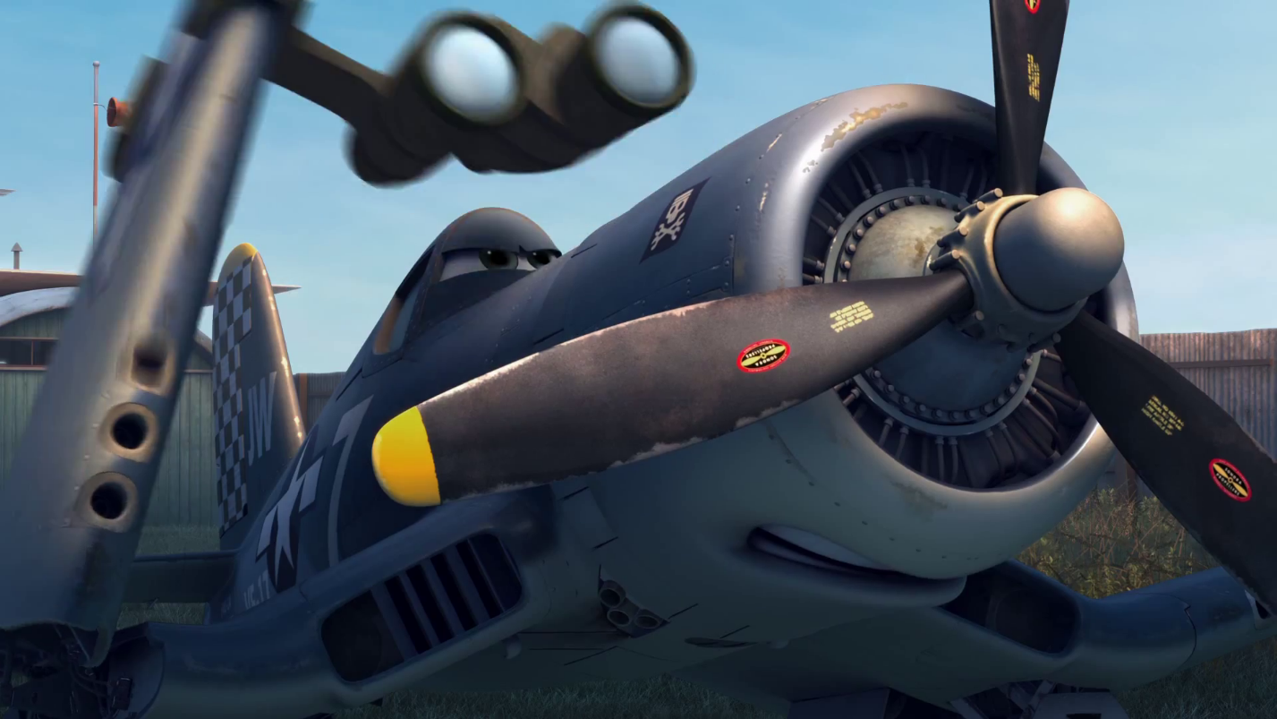
Откуда сцена? 5
Самолеты
Меню

Slide 5
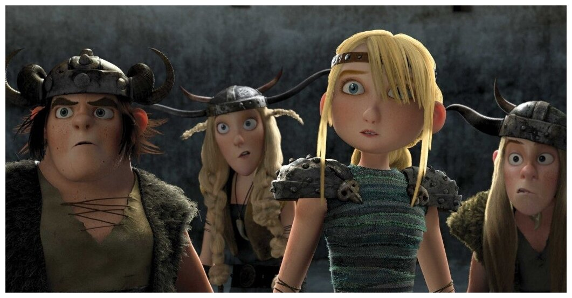
Откуда сцена? 10
Как приручить дракона
Меню

Slide 6
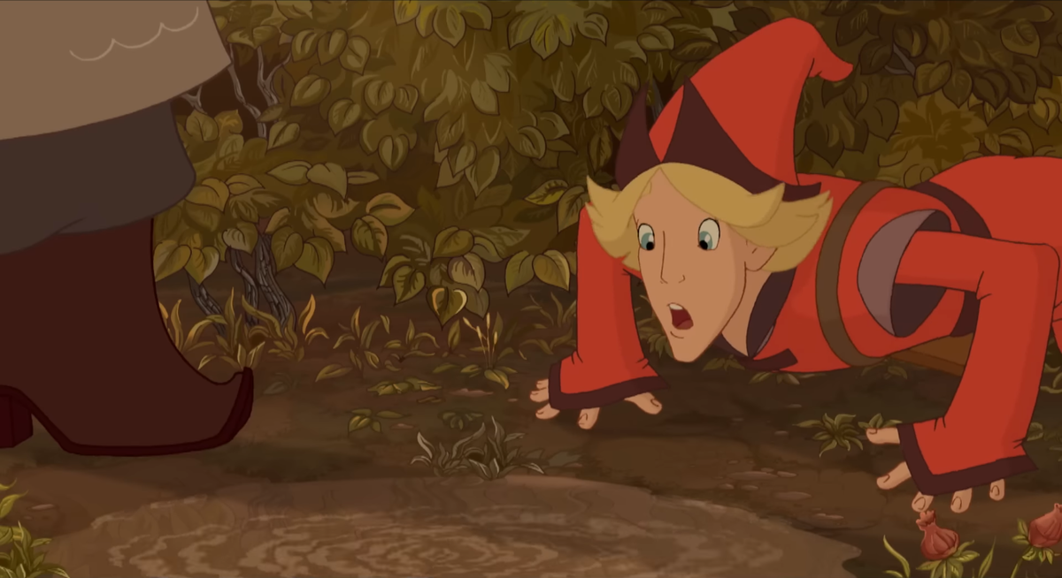
Откуда сцена? 15
Добрыня Никитич и Змей Горыныч
Меню

Slide 7
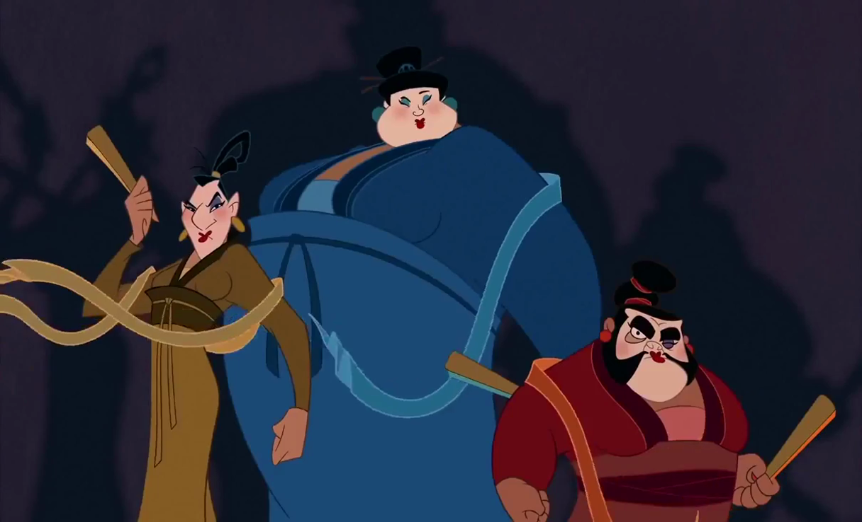
Откуда сцена? 20
Мулан
Меню

Slide 8
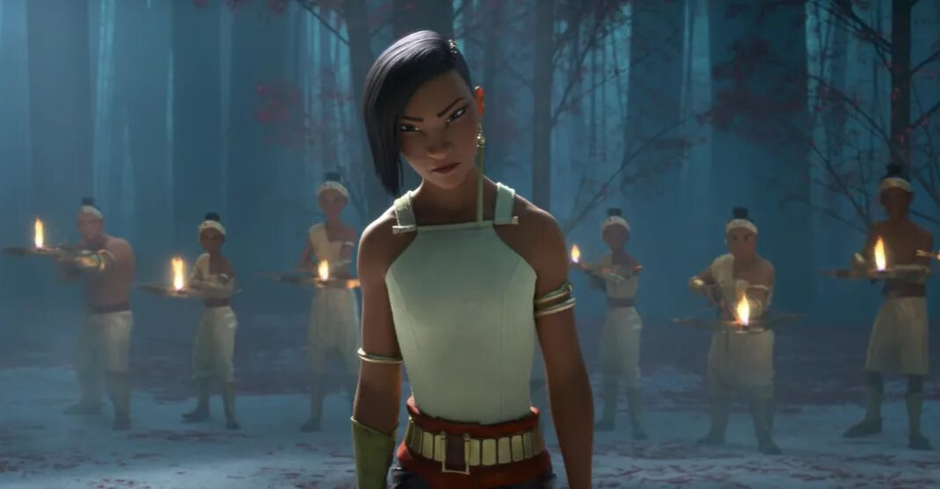
Откуда сцена? 25
Райя и последний дракон
Меню

Slide 9
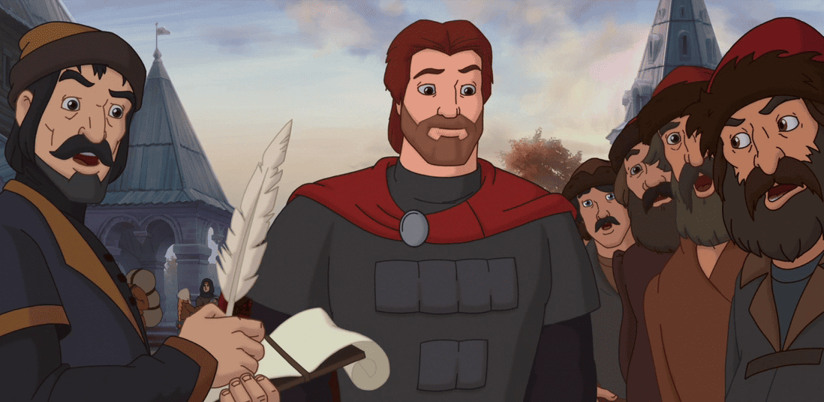
Откуда сцена? 30
Крепость: щитом и мечом
Меню

Slide 10
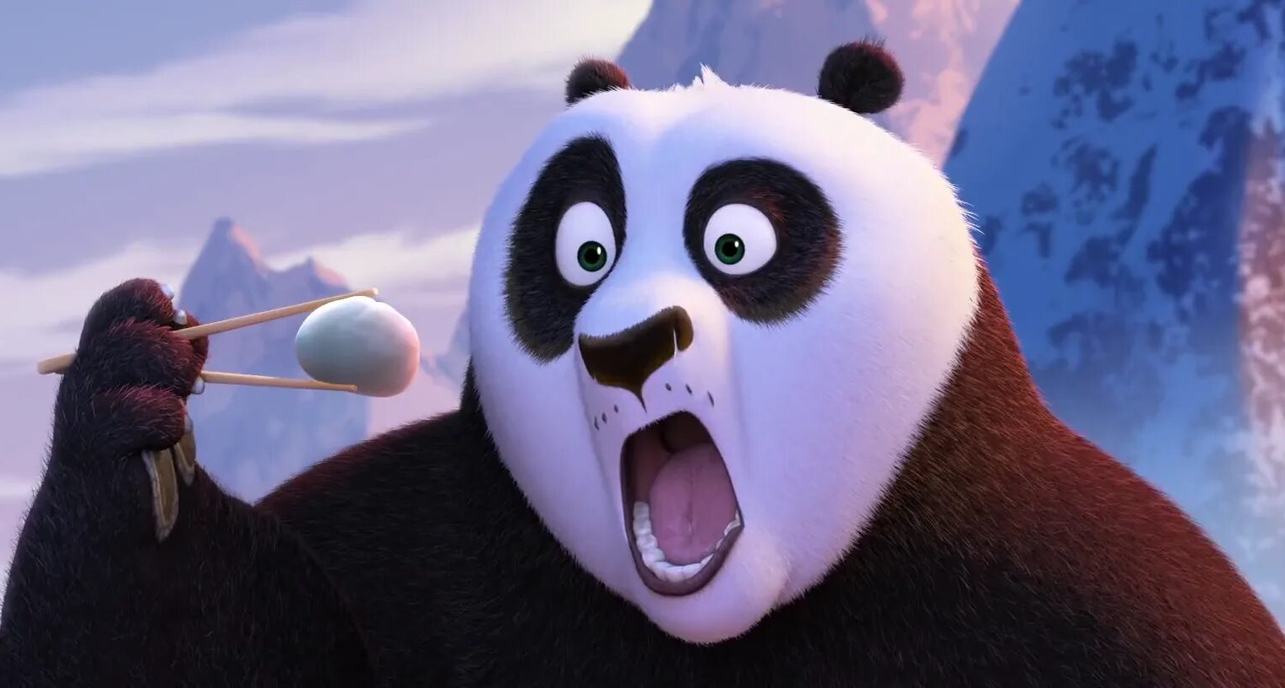
Что здесь спрятано? 5
Пельмень
Меню

Slide 11
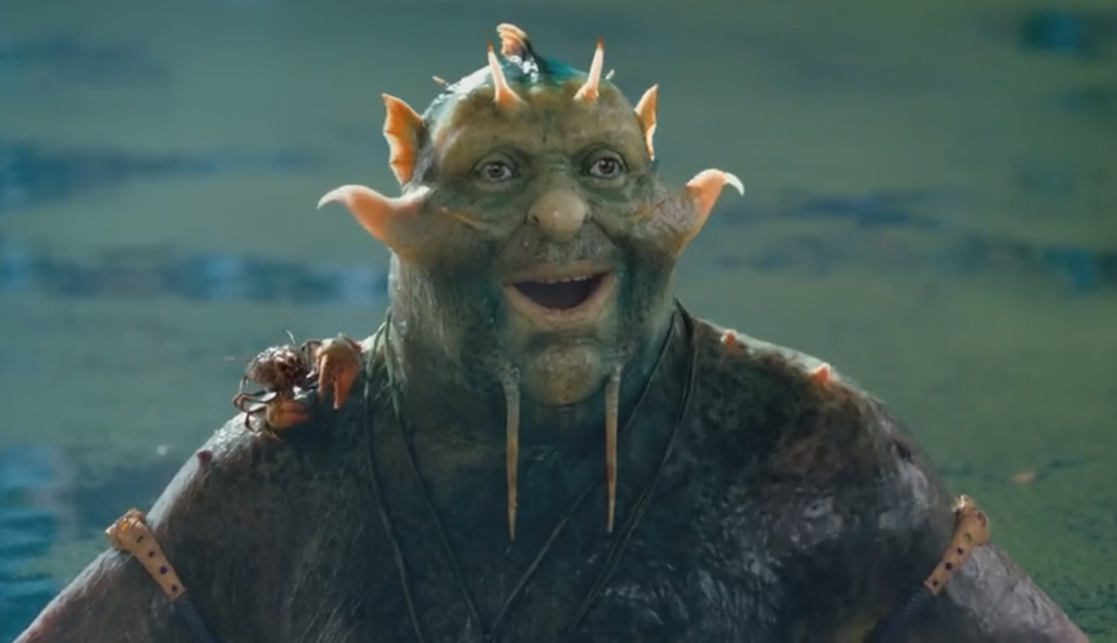
Что здесь спрятано? 10
Рак
Меню

Slide 12
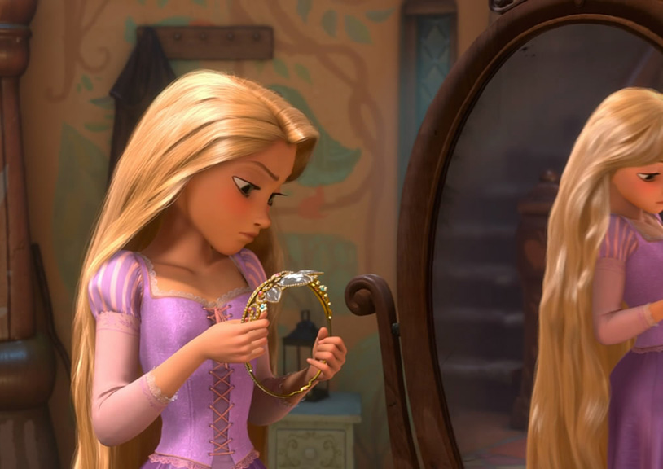
Что здесь спрятано? 15
Корона
Меню

Slide 13
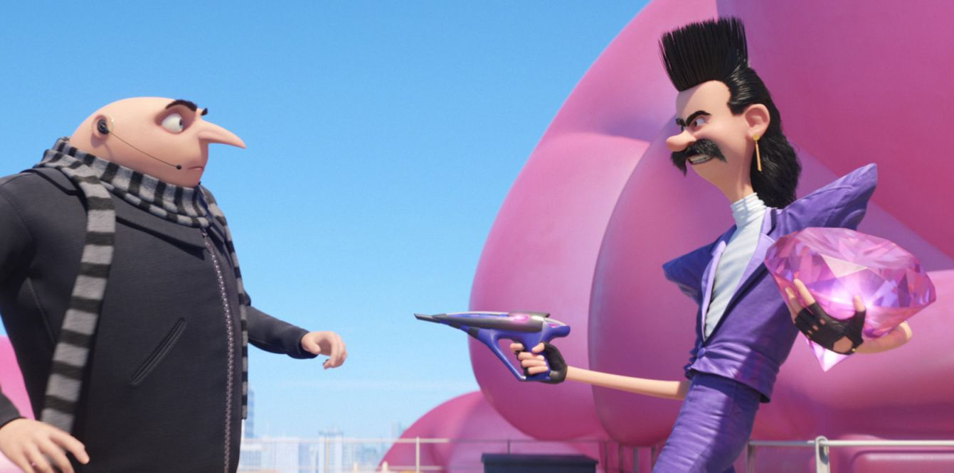
Что здесь спрятано? 20
Бриллиант
Меню

Slide 14
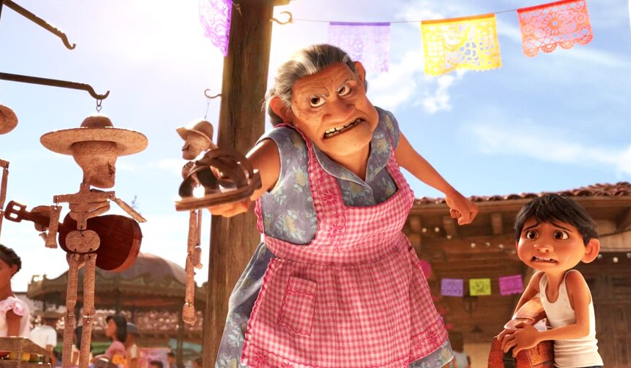
Что здесь спрятано? 25
Тапок
Меню

Slide 15
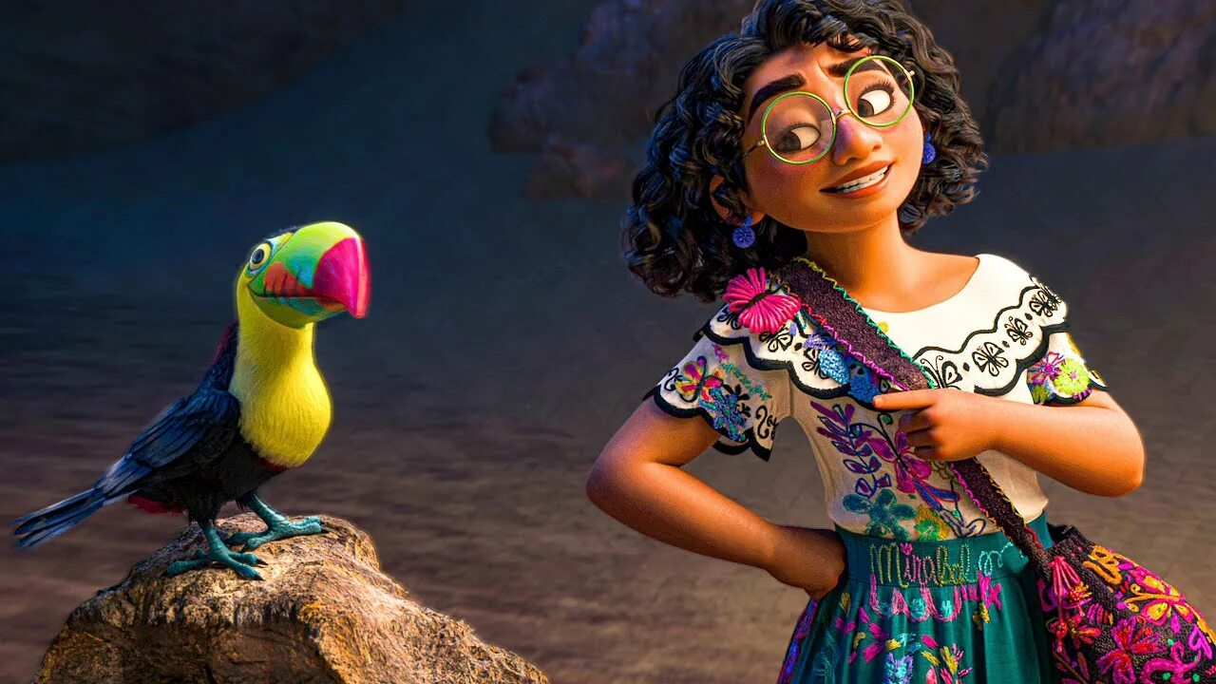
Что здесь спрятано? 30
Птичка
Меню

Slide 16
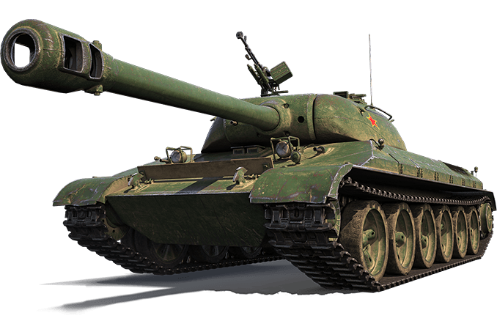
Транспорт 5
В нем везде проехать можно,
Ведь броней укрыт надежно,
С гусеничным ходом он
И пушкою вооружен.
Танк
Меню

Slide 17
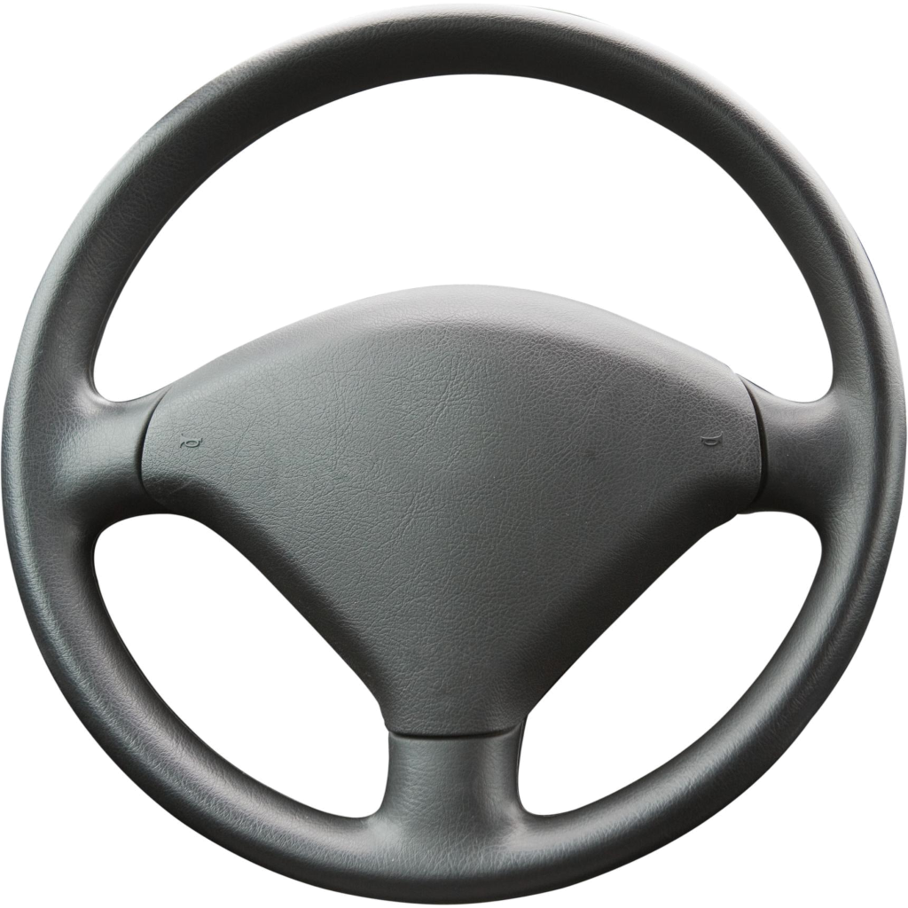
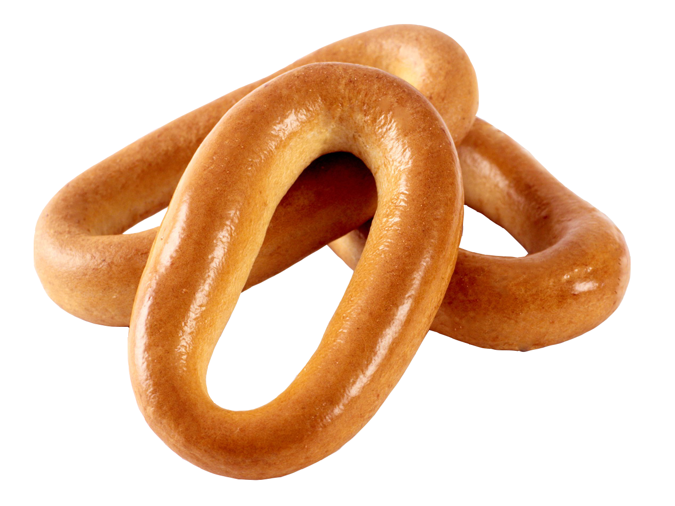
Транспорт 10
Это и хлебобулочное изделие, и рулевое колесо автомобиля. Что это?
Баранка
Меню

Slide 18
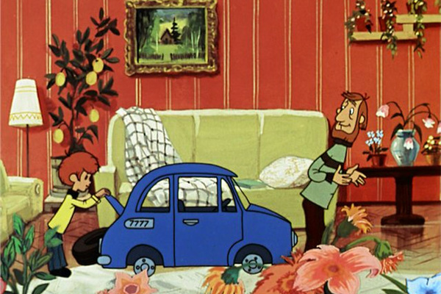
Транспорт 15
Какой автомобиль был у папы дяди Фёдора в мультфильмах о Простоквашино?
Запорожец синего цвета
Меню

Slide 19
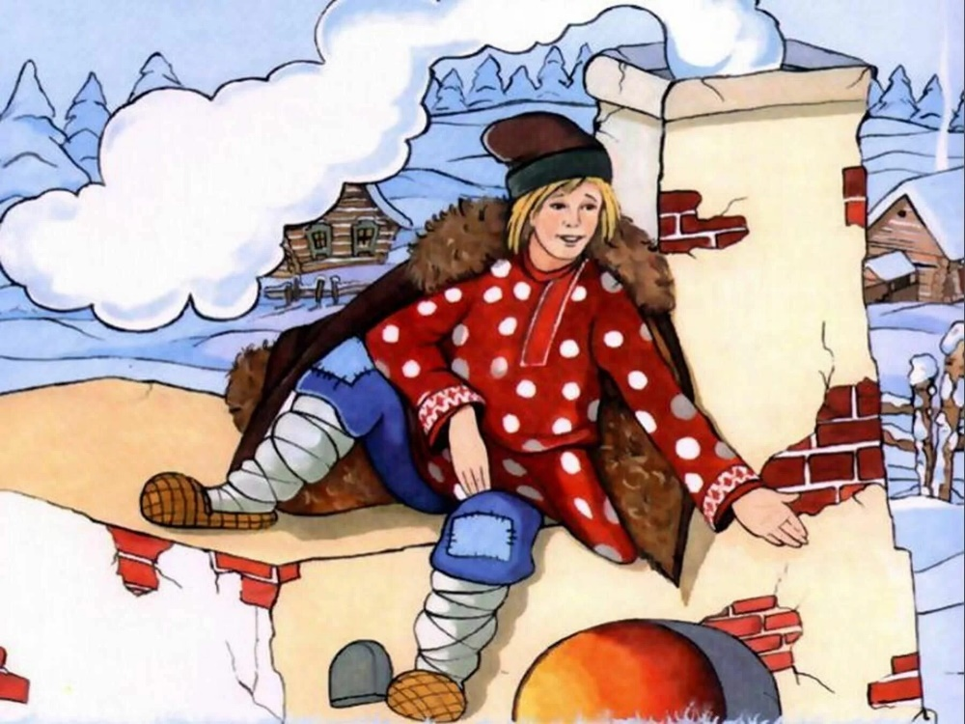
Транспорт 20
На чем ехал Емеля к царю во дворец?
На печке
Меню

Slide 20
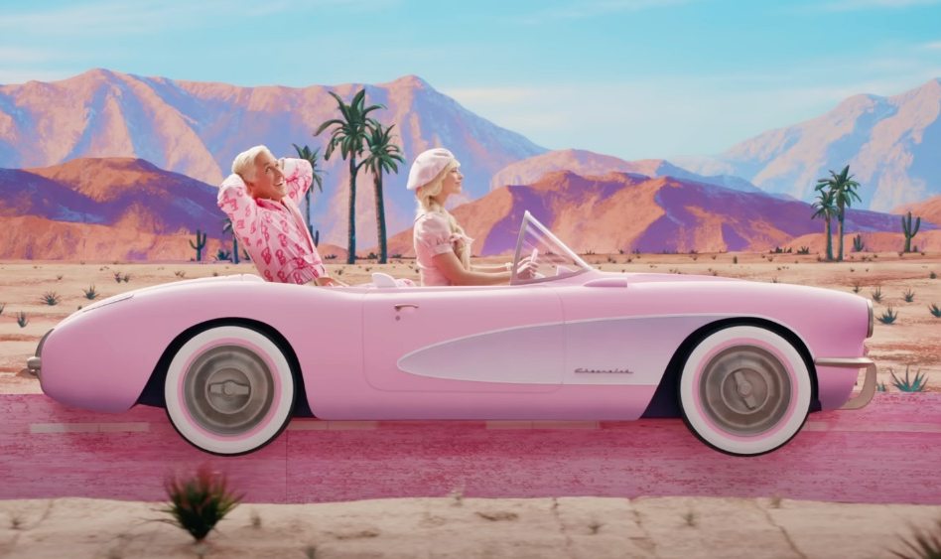
Транспорт 25
На какой машине ездила Барби, в одноименном фильме?
На розовом кабриолете
Меню

Slide 21
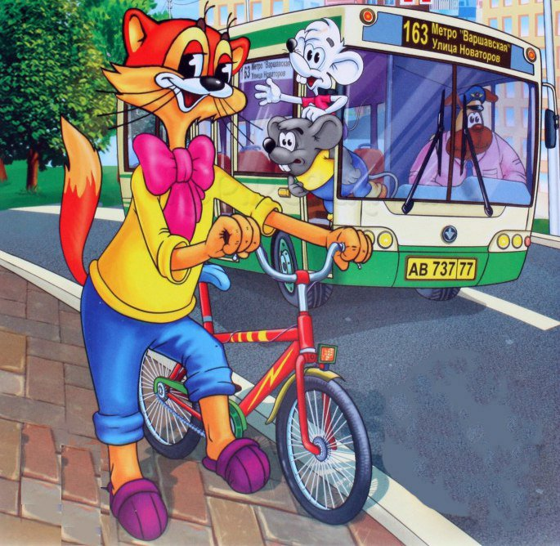
Транспорт 30
Какой любимый транспорт у кота Леопольда?
Велосипед
Меню

Slide 22


Ассоциации 5
Цветы, упаковка, ленточка, розы
Букет
Меню

Slide 23
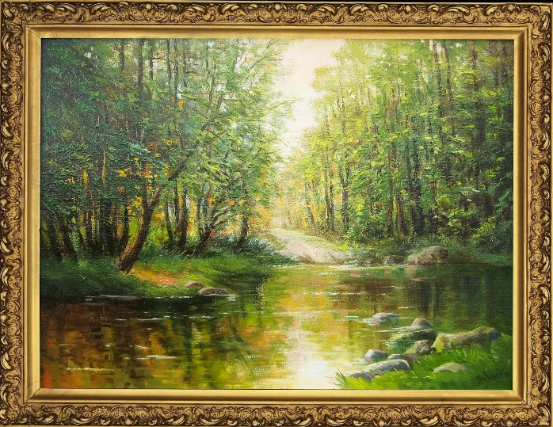
Ассоциации 10
Холст, краски, пейзаж, галерея
Картина
Меню

Slide 24

Ассоциации 15
Бант, коробка, поздравление, сюрприз
Подарок
Меню

Slide 25
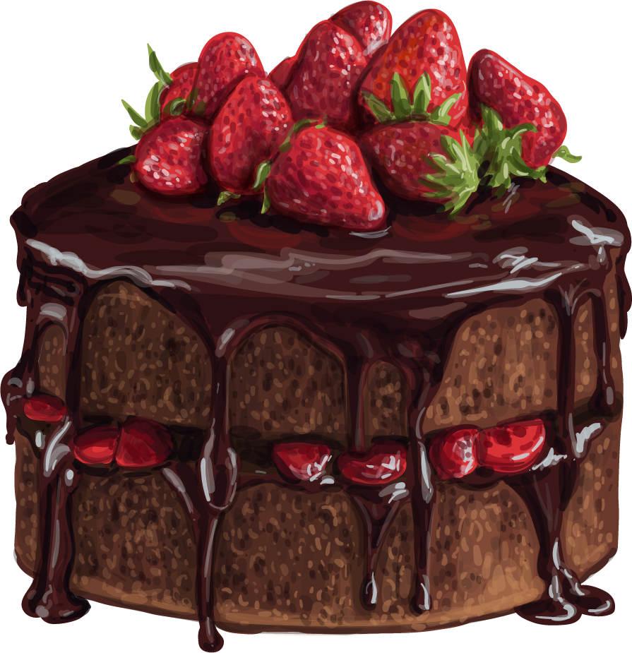
Ассоциации 20
Тесто, крем, ягоды, десерт
Торт
Меню

Slide 26
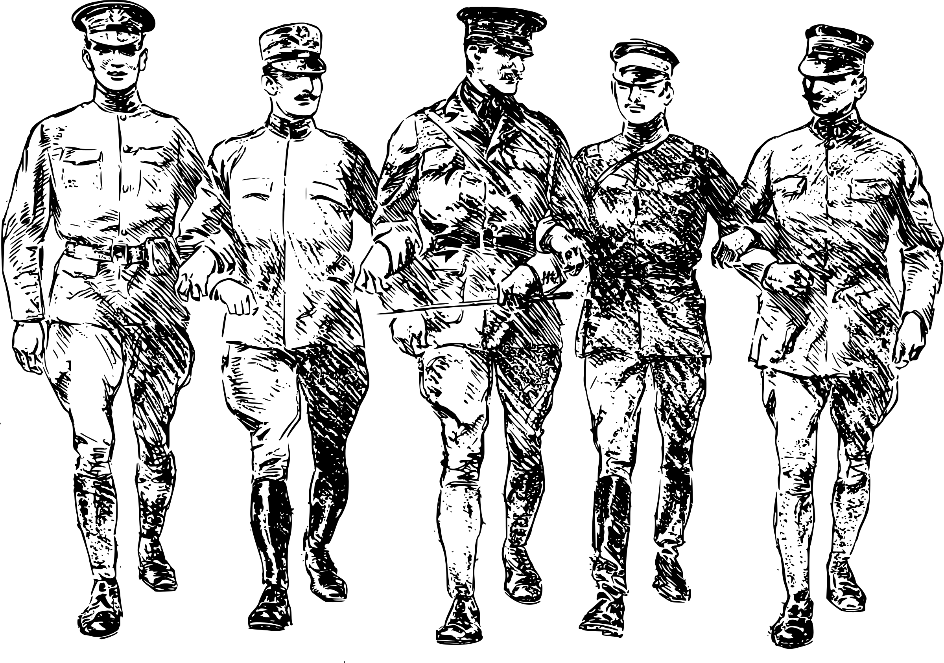
Ассоциации 25
Солдат, рота, военкомат, караул
Армия
Меню

Slide 27
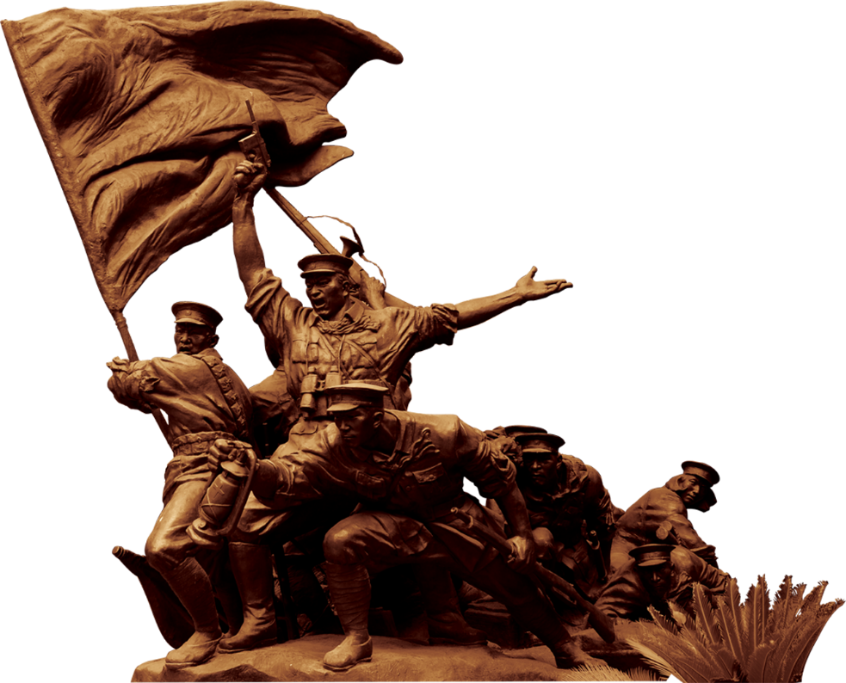
Ассоциации 30
Освобождение, мир, уважение, признание
Победа
Меню

Slide 28
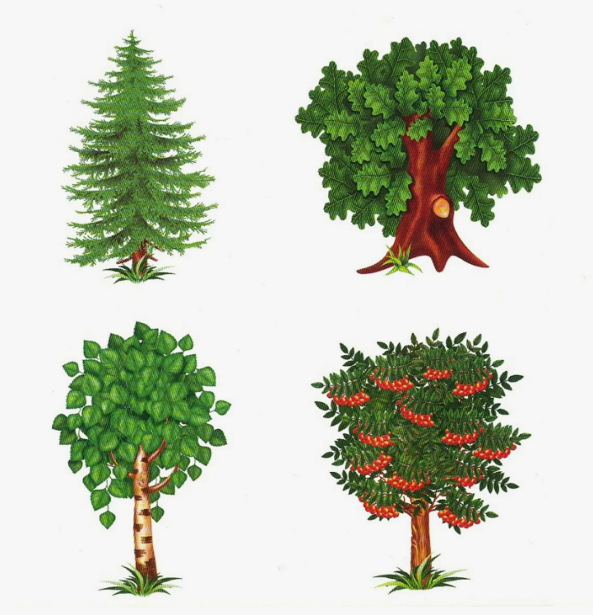
Логические задачки 5
Что здесь лишнее?
Ель
Меню

Slide 29
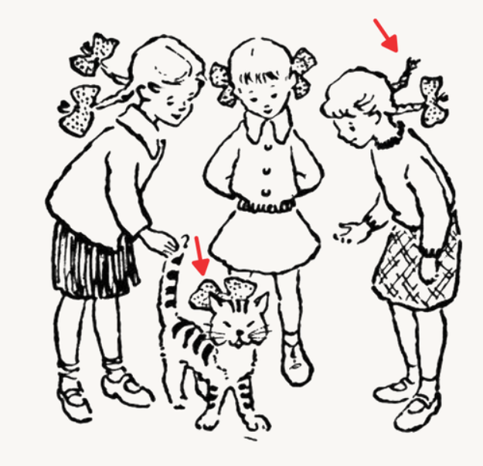
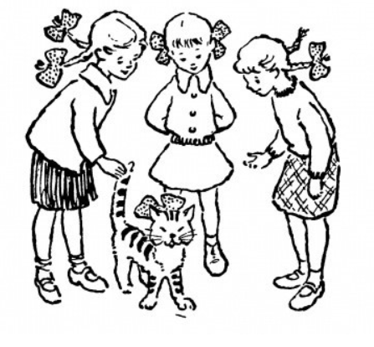
Логические задачки 10
На рисунке три подружки: Ира, Таня и Галя. С ними кот Мурзик. Только вот чей он? Кто хозяйка Мурзика?
Девочка с одним бантиком
Меню

Slide 30
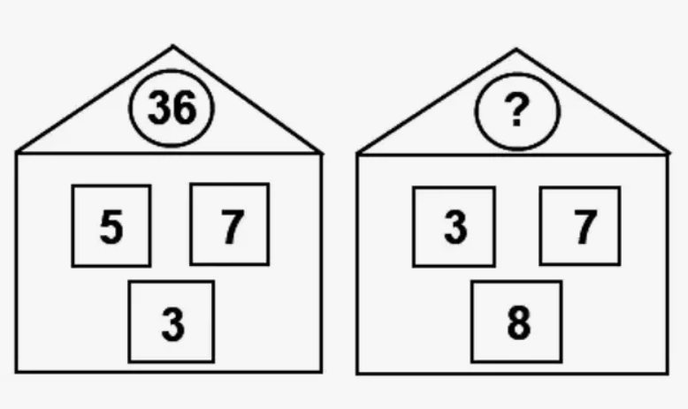
Логические задачки 15
Что стоит на месте знака вопроса?
80
Меню

Slide 31
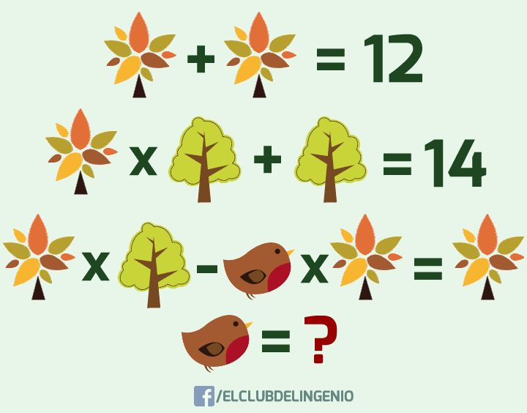
Логические задачки 20
Что стоит на месте знака вопроса?
1
Меню

Slide 32
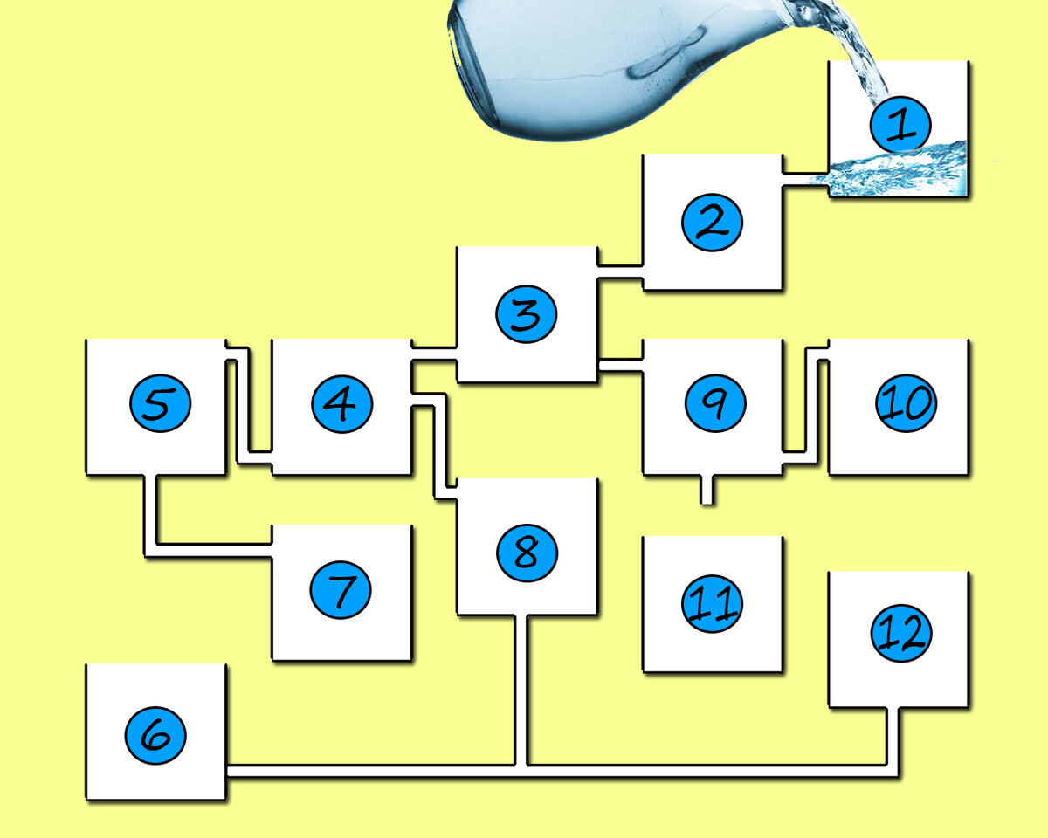
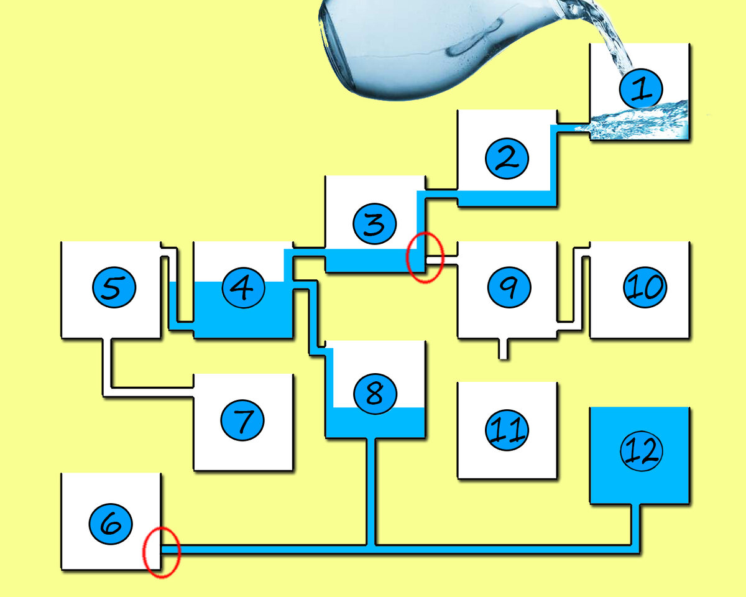
Логические задачки 25
Какой сосуд наполнится первым?
12
Меню

Slide 33
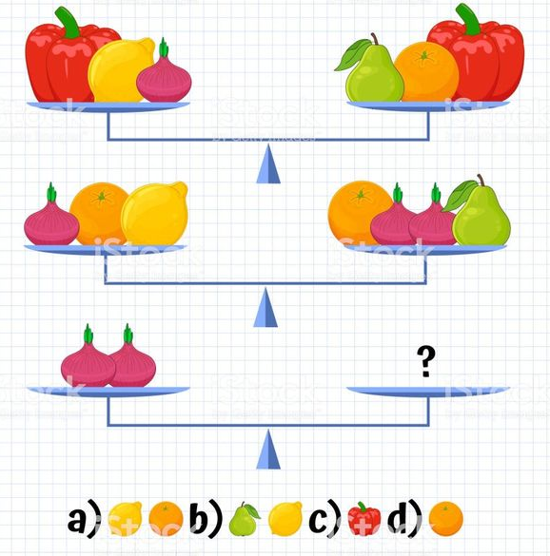
Логические задачки 30
Что нужно поставить на весы вместо знака вопроса, чтобы уравнять весы?
d) апельсин
Меню

Slide 34

Ребусы 5
воин
Меню

Slide 35

Ребусы 10
солдат
Меню

Slide 36

Ребусы 15
защитник
Меню

Slide 37

Ребусы 20
открытка
Меню

Slide 38
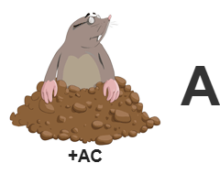
Ребусы 25
красота
Меню

Slide 39

Ребусы 30
восьмёрка
Меню

